Slide 1
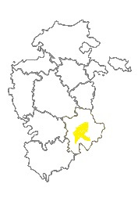
PATRIMONIO MATERIAL E INMATERIAL EN LA MANCOMUNIDAD ALFOZ DE LARA
Perspectiva y transmisión de la memoria colectiva local
Comunidad: Castilla y León
Provincia: Burgos
Comarca: Sierra de la Demanda
Mancomunidad: Alfoz de Lara
Directora: Nuria Peist Rojzman
Presentación: Àngels Hernando Prior
Enero 2017

Slide 2
OBJETIVOS Y JUSTIFICACIÓN
Los antecedentes de este trabajo se remontan a mi infancia cuando pasaba los veranos en casa de mis abuelos en un pueblecito del sur de la provincia de Burgos. Desde entonces, siempre he ido recopilando anécdotas, tradiciones, motes y refranes que iba escuchando, así como un sinfín de dibujos y fotos de lavaderos, bodegas, pilones, lagares, algunos de los cuales han desparecido con el paso del tiempo.
Este proyecto recoge una parte de la cultura popular y rural de los pueblos de esa zona de Burgos que componen la denominada mancomunidad Alfoz de Lara. Uno de los fines de esta asociación de municipios es llevar a cabo una política conjunta en el desarrollo turístico y cultural. El motivo de dicha delimitación geográfica es, que a fecha de hoy, no hay ningún estudio referente al patrimonio de esta mancomunidad.
La preocupación por la salvaguardia del patrimonio mundial tiene lugar después de la Segunda Guerra Mundial, cuando se regula su protección a nivel mundial, estatal y regional, junto con la creación de registros de Bienes de Interés Cultural, que garantizan ayudas, actuaciones y programas para su conservación.
El estudio de estos antecedentes nos llevó a formular la siguiente hipótesis de trabajo:
¿La inclusión o declaración de un bien material o inmaterial en la Lista del patrimonio mundial de la UNESCO o en el Catálogo de Bienes de Interés Cultural de la Junta de Castilla y León, es una condición básica para garantizar su conservación?

Slide 3
METODOLOGÍA
La recopilación de la información se realizó diferenciando dos grandes bloques, uno documental y otro de trabajo de campo:
Compilación de carácter documental
El primer bloque de información fue de tipo documental y se realizó mediante la recopilación y estudio de:
La información publicada en la web de la UNESCO, la del Ministerio de Educación Cultura y Deporte de España y la de la Junta de Castilla y León, que se completó con completó con visitas, conversaciones telefónicas y correos electrónicos con las instituciones regionales y locales.
Los convenios, leyes y otras normas reguladoras de la gestión del patrimonio publicadas por la UNESCO, el Boletín Oficial del Estado y el Boletín Oficial de Castilla y León.
La bibliografía existente sobre la materia.
Trabajo de campo
El segundo bloque de información se obtuvo mediante un trabajo de campo en el contexto natural, basado en una observación directa y objetiva, con el fin de estudiar la realidad y recopilar información del patrimonio material e inmaterial dentro del marco de referencia. El trabajo de campo lo diferenciamos en dos partes vinculadas conceptualmente.
Localización del patrimonio material que consistió en la visita a los veintinueve pueblos para obtener información descriptiva y fotográfica de los rollos, picotas, cruces y humilladeros que existen actualmente.
Recogida de datos de los residentes de las localidades de la mancomunidad, procurando, cuando fuera posible, que las visitas coincidieran con el día de la celebración de alguna de las fiestas seleccionadas, que suelen ser durante los meses de julio y agosto. La metodología empleada en esta fase fue la investigación cualitativa, basada en entrevistas semiestructuradas, ya que al tratarse de una zona rural, necesitábamos que las preguntas pudieran adaptarse a la persona entrevistada, especialmente en los casos de personas de edad avanzada.

Slide 4
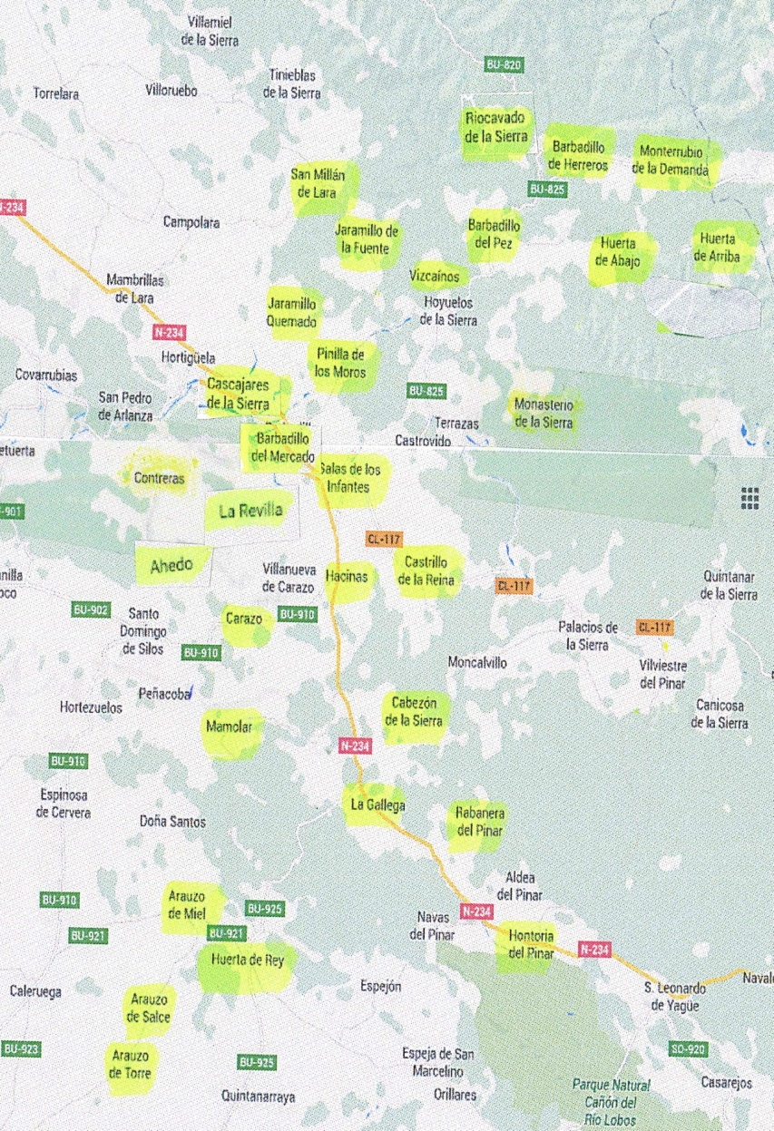
ESPACIO GEOGRÁFICO
¿Qué es un alfoz?
En el año 924 aparece el alfoz como división administrativa castellana. Consistía en un núcleo agrario formado por un conjunto de aldeas agrupadas alrededor de un castillo del cual dependían y estaban sujetas a una misma ordenación económica-social.
Mancomunidad Alfoz de Lara
Actualmente el excesivo número de municipios en Castilla y León ha llevado a las Diputaciones Provinciales y a la Junta de Castilla y León a la formación de mancomunidades mediante políticas de apoyo para la prestación de servicios conjuntos.
La mancomunidad Alfoz de Lara está integrada por los siguientes municipios: Arauzo de Miel, Arauzo de Salce, Arauzo de Torre, Barbadillo de Herreros, Barbadillo del Mercado, Barbadillo del Pez, Cabezón de la Sierra, Carazo, Cascajares de la Sierra, Castrillo de la Reina, Contreras, Hacinas, Hontoria del Pinar, Huerta de Arriba, Huerta de Rey, Jaramillo de la Fuente, Jaramillo Quemado, La Gallega, La Revilla y Ahedo, Mamolar, Monasterio de la Sierra, Monterrubio de la Demanda, Pinilla de los Moros, Rabanera del Pinar, Riocavado de la Sierra, Salas de los Infantes, San Millán de Lara, Valle de Valdelaguna y Vizcaínos.

Slide 5
DEFINICIÓN DEL PATRIMONIO CULTURAL
PATRIMONIO CULTURAL
PATRIMONIO MATERIAL Y NATURAL
Obras arquitectónicas, de escultura o de pintura monumentales, elementos o estructuras de carácter arqueológico, inscripciones, cavernas y grupos de elementos, que tengan un valor universal excepcional desde el punto de vista de la historia, del arte o de la ciencia; los conjuntos de construcciones, aisladas o reunidas, cuya arquitectura, unidad e integración en el paisaje les dé un valor universal excepcional desde el punto de vista de la historia, del arte o de la ciencia; y los lugares, obras del hombre u obras conjuntas del hombre y la naturaleza así como las zonas, incluidos los lugares arqueológicos que tengan un valor universal excepcional desde el punto de vista histórico, estético, etnológico o antropológico.
Los usos, representaciones, expresiones, conocimientos y técnicas -junto con los instrumentos, objetos, artefactos y espacios culturales que les son inherentes- que las comunidades, los grupos y en algunos casos los individuos reconozcan como parte integrante de su patrimonio cultural.
PATRIMONIO INMATERIAL

Slide 6
REGULACIÓN DEL PATRIMONIO CULTURAL MATERIAL E INMATERIAL
MUNDIAL
Convención sobre la protección del Patrimonio Mundial Cultural y Natural.
Paris 1972.
ESTATAL
Ley 12/2002, de 11 de julio, por la que se regula el Patrimonio Cultural de Castilla y León.
Los bienes muebles e inmuebles y actividades integrantes del Patrimonio Cultural de Castilla y León que reúnan de forma singular y relevante las características de esta Ley serán declarados Bienes de Interés Cultural (BIC) y se inscribirán en el Registro de Bienes de Interés Cultural de Castilla y León.
REGIONAL
Ley 16/1985, de 25 de junio, del Patrimonio Histórico Español.
Convención para la salvaguardia del Patrimonio Cultural Inmaterial.
UNESCO 2003.
Ley 10/2015, de 26 de mayo, para la salvaguardia del Patrimonio Cultural Inmaterial

Slide 7
PATRIMONIO CULTURAL EN LA MANCOMUNIDAD ALFOZ DE LARA
MATERIAL |  | INMATERIAL
El Rollo como símbolo del Privilegio de Villazgo |  | La Semana Santa como muestra de religiosidad popular
La setena forma de aplicar castigo: la Picota |  | El rito de pingar el Mayo
Función de la Cruz de Término |  | El canto a la primavera, las Marzas
El olvidado Humilladero |  | El carácter cívico-religioso de la Romería
 |  | La boda y sus rituales locales
 |  | Tradiciones extinguidas

Slide 8
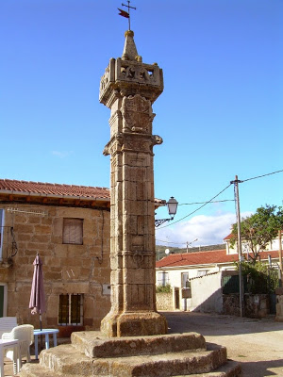
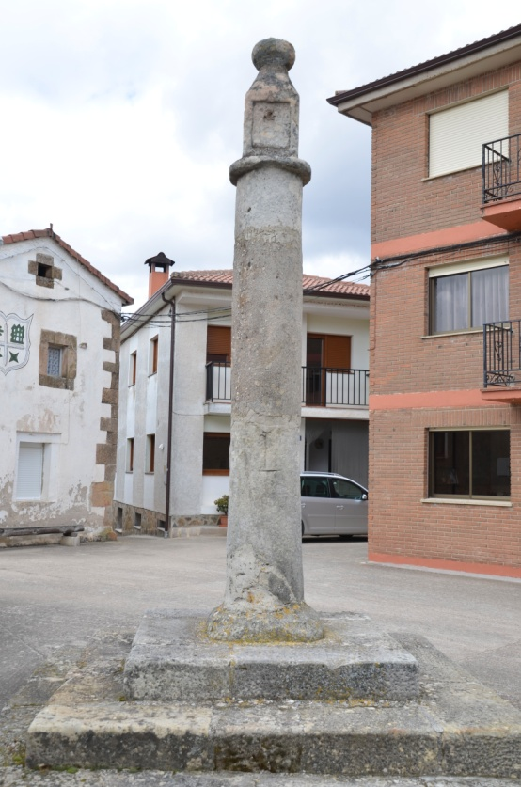
PATRIMONIO MATERIAL
El Rollo como símbolo del Privilegio de Villazgo
Se trata de un mojón, indicador de jurisdicción de una población y parece que su origen es una construcción exclusivamente española de la zona de Castilla. Los rollos jurisdiccionales aparecieron en los reinos de Castilla y León a finales del siglo XIV. Los monarcas les concedían a algunos nobles el Privilegio de Villazgo. Se expedía en una Real Cédula ordenando la concesión de una villa en señorío como reconocimiento por su linaje nobiliario o por sus batallas durante la Reconquista.

Slide 9
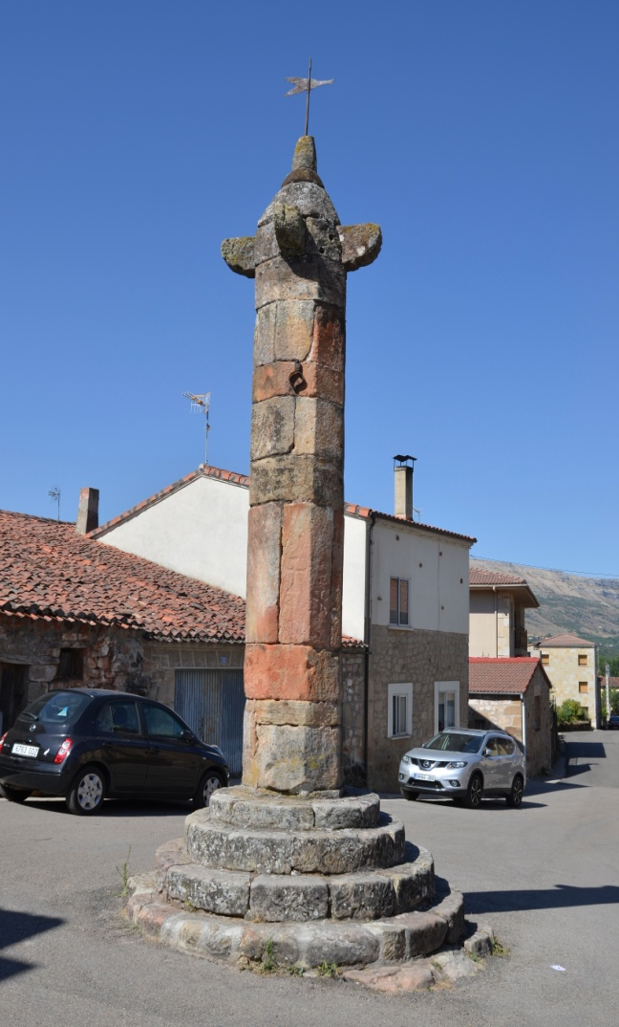
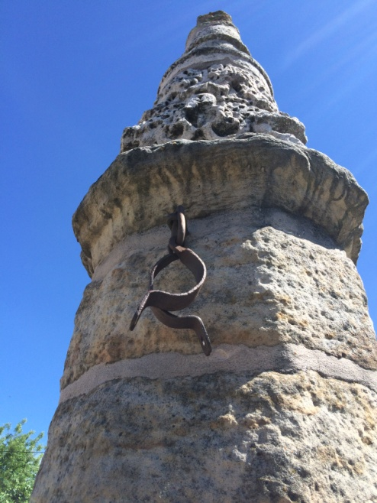
PATRIMONIO MATERIAL
La setena forma de aplicar castigo: la Picota
La picota tiene su origen en el siglo XIII y no se sabe a ciencia cierta su procedencia, pero sí su uso, que fue generalizado por el cristianismo como una de las siete formas de aplicar las penas. Las Siete partidas, es un corpus normativo jurídico mandado redactar entre los años 1256 y 1265 durante el reinado de Alfonso X el Sabio (1252-1284), donde se recoge la normativa para aplicar el derecho constitucional, civil, procesal y penal.
La setena es quando condepnan á alguno que sea azotado ó ferido paladinamente por yerro que fizo, ó lo ponen por deshonra dél en la picota, ol desnudan faciendol estar al sol untado de miel porque lo coman las moscas alguna hora del dia.
“Quántas maneras son de penas".
Tomo III, Partida VII, Título XXXI, Ley IV, 1807, p.710

Slide 10
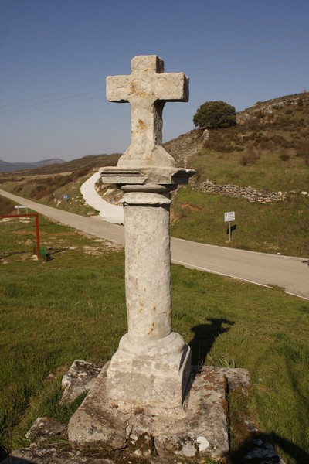
PATRIMONIO MATERIAL
Función de la Cruz de Término
El origen de la Cruz de término o crucero es incierto. Se trata de una peana en forma circular o poligonal donde se erige una columna acabada en una cruz de piedra tallada, que en algunos casos puede ser de hierro. Las cruces de términos podían tener varias finalidades. Como símbolo religioso funcionaban como punto de oración para realizar rogativas y solían ubicarse en cualquier lugar dentro de la villa. Como mojón se ubicaba en las principales vías de acceso de una población para indicar al caminante la proximidad del mismo y también como símbolo de protección para la villa.
El olvidado Humilladero
Es frecuente la confusión entre la cruz de término y el humilladero, aunque el primero tenía una función religiosa y de protección de la villa, el humilladero solamente cumplía la función religiosa. Muchos de estos humilladeros han acabado siendo ermitas, debido a donaciones de devotos, y otros han acabado siendo absorbidos por la naturaleza, debido al desgaste del tiempo y la despoblación de la zona. Según la web del Patrimonio Cultural de la Junta de Castilla y León, el único humilladero que existe en toda la comunidad se encuentra en Sequeros, provincia de Salamanca, catalogado como Bien de Interés Cultural.

Slide 11
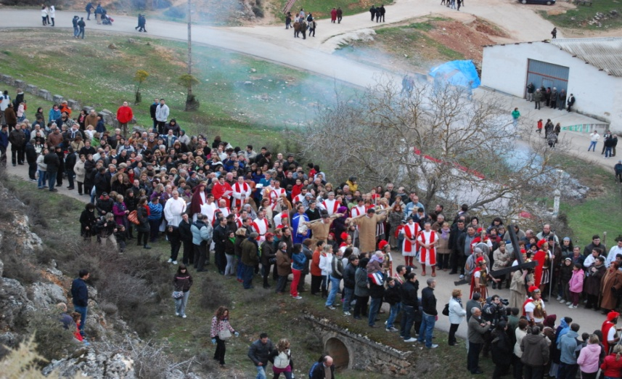
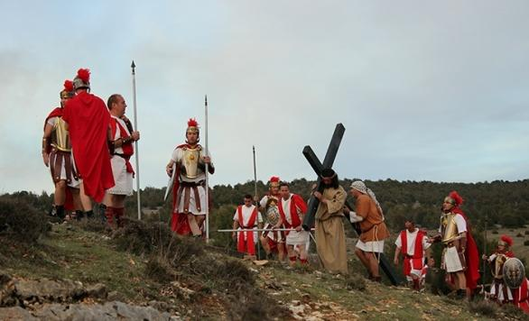
PATRIMONIO INMATERIAL
La Semana Santa como muestra de religiosidad popular
El origen de estas representaciones en la tradición católica se remonta al siglo IV d.C., cuando quedó establecido en el primer Concilio ecuménico de Nicea. En la mancomunidad Alfoz de Lara, el único pueblo que representa la Pasión viviente es Arauzo de Miel. Es una tradición popular y gratuita donde un gran número de personas voluntarias recrean las escenas de la Pasión de Cristo a semejanza de un Vía Crucis viviente.
El 4 de noviembre de 2015 se ha incoado expediente de declaración de la conmemoración de la Semana Santa en España como una manifestación plural representativa del Patrimonio Cultural Inmaterial. BOE núm. 280, de 23/11/2015.

Slide 12
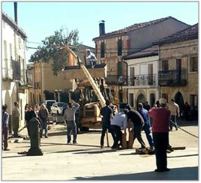
PATRIMONIO INMATERIAL
EL rito de Pingar el Mayo
El "Mayo" es una manifestación cultural muy enraizada en Castilla y León. El amanecer del 1 de mayo, los quintos se iban al monte y buscaban el pino más alto y lo llevaban a pulso entre ellos mismos si la quintada era abundante ese año, de lo contrario, si era escasa, lo transportaban con ayuda de machos. Escogían para pingarlo el lugar más representativo del pueblo, que solía ser la plaza mayor, el frontón o la plaza de toros y una vez allí lo pingaban durante treinta días, es decir, lo ponían en vertical y lo introducían en un hoyo que habían excavado en la tierra, y lo sujetaban con cuerdas, piedras o lo que se pudiera.

Slide 13
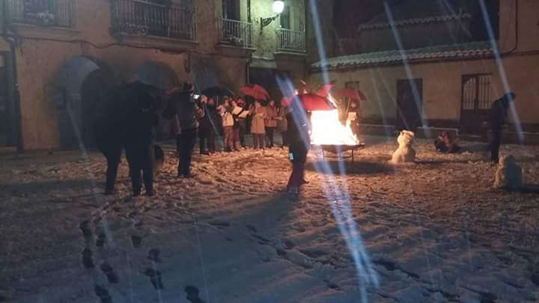
PATRIMONIO INMATERIAL
El canto a la primavera, las Marzas
El ritual de las marzas se celebraba en la medianoche del último día de febrero. La cuadrilla de marzantes o marceros se reunían en la plaza del pueblo y solicitaban permiso a la autoridad religiosa-cívica (cura, alcalde y maestro) para empezar el canto. Acto seguido, iban recorriendo el pueblo y se paraban en cada casa iniciando el canto. Los lugareños de cada población las cantaban con un significado diferente: cantos petitorios, de amor a las mozas, de homenaje a la agricultura, de sacramentos o a la llegada de la primavera.
Cantico de las Marza, por la Sra. Rosario, de 99 años de edad:
Que has dicho que has visto en mis ojos
que estaban llorando de celos por ti
por más que me veas y a veces lloroso
no creas que siento el amor que perdí.
Jamás he pensado lo que era un cariño
jamás he sentido lo que era un sufrir
porque te has marchado sin darme un beso
que pena dios mío me siento morir.
Si lloro no creas que es por un cariño que yo he perdido
no vale la pena derramar lágrimas por un amor
ya lloré bastante cuando imaginaba que me olvidarías
para que negarlo yo nunca quise tu corazón.

Slide 14
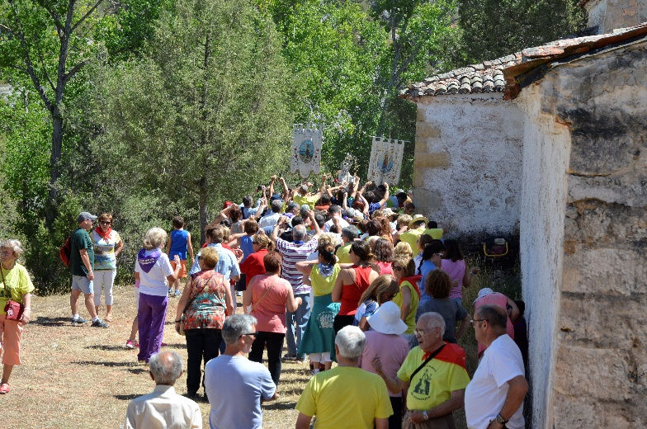
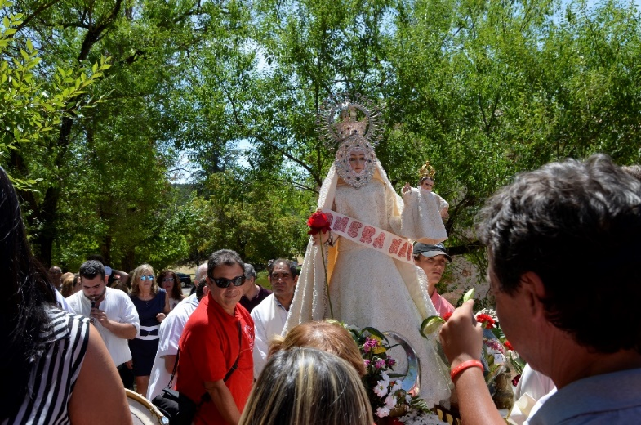
PATRIMONIO INMATERIAL
El carácter cívico-religioso de la Romería
En la mancomunidad Alfoz de Lara se realizan dos variaciones de romería, en una se celebra primero una misa en honor del santo en el mismo pueblo y, acto seguido, se lleva en andas al santo por los romeros o romeras, acompañado de cantos hasta el santuario donde se pasa el día y, después, se vuelve de nuevo en procesión hacia el pueblo y se deposita al santo en su lugar de origen. La otra variante es que se reúnen primeramente los romeros en el pueblo y seguidamente van en procesión hacia una ermita, una vez allí sacan al santo, celebran la misa campera en la explanada de los alrededores y pasan el día amenizado con bailes, música, juegos en su honor y al finalizar el día se vuelve a depositar al santo en la ermita y los romeros vuelven al pueblo.

Slide 15
PATRIMONIO INMATERIAL
El mote, el tradicional lenguaje rural
El poner motes, apodos, cognomentos o sobrenombres a las personas no es una novedad. El mote es el sobrenombre que se da a una persona por una cualidad o condición suya.
La utilización de motes es muy característico del léxico rural castellano. Hoy en día, para designar a las familias se sigue utilizando el mismo mote heredado de años e incluso de siglos atrás como identificador familiar. Esta costumbre también se extiende a las personas que pasan a formar parte de esas comunidades, ya sea como vecinos o como visitantes asiduos, a los que pronto se les “bautiza”, con independencia de la opinión o los sentimientos que el hecho les pueda generar.
Motes familiares
Ranos, Chinches, Barriles, Bocanegras, Porrones, Caguines, Cañamones, Brunos, Cotolos, Rojos, Zarracachas, Manguanes, Lentejas, ...
Motes personales femeninos
Miraveydi, Mocha, Pisapiedras, Potente, Millonetis, Comanechi, Sacabrillos, Chocholoco, Chinchina, Zapatitos, Carrasca, Hueva, ...
Motes personales Masculinos
Aspirino, Soplamocos, Pegahostias, Multiusos, Pichabrava, Escrupuloso, Sietehombres, Marujo, Pulgoso, Tachuelas, Gaseoso, Pinchabicis, ...

Slide 16
PATRIMONIO INMATERIAL
La boda y sus rituales locales
En el mundo rural las bodas eran un acontecimiento de gran trascendencia social y en la que se implicaba toda la comunidad. Era la lo más importante después de las fiestas patronales y lo que más alegría y alboroto daba a la villa. Alrededor de las bodas había una serie de rituales que iban pasando de padres a hijos y era una costumbre tan arraigada y respetada por el imaginario popular como lo era la imposibilidad de cambiar las normas.
ENRAMADAS
La víspera de la Trinidad, por la noche, cuando el pueblo estaba dormido, los mozos y amigos solteros hacían a escondidas un camino de paja desde la puerta de la casa de un mozo hasta la casa de la moza que quería rondar. Una vez en el portal de la chica, si los mozos sabían que el amor era recíproco, colgaban alrededor de la puerta de ella rosas, si no estaban seguros de si la chica aceptaría al mozo colgaban ramas de chopos.
LA PITANZA
La víspera de la boda todas las personas del pueblo se reúnen en la puerta de la casa de la novia a degustar la pitanza. Es costumbre que la novia prepare personalmente en unas mesas instaladas delante del portal de su casa un ágape que consiste en productos típicos de la región acompañado de vino. Mientras se va comiendo se van cantando unas canciones típicas de la pitanza, -en algunos pueblos llamadas cantanovias-, después los amigos van en busca del novio y lo retienen hasta altas horas de la madrugada o hasta el tiempo justo de cambiarse para ir a la iglesia.
GAMOCHOS
Se llaman gamochos a las personas del pueblo que no están invitadas al banquete de los novios. Una vez realizado el matrimonio, los gamochos se acercan a la puerta de la casa de los novios y cantan canciones en su honor, hasta que salen los novios y les invitan a dulces, vino y otras cosas. Antiguamente los novios, una vez casados se iban directamente a su casa y los gamochos se acercaban a cantar. Actualmente, si los novios hacen el banquete a las afueras del pueblo, los gamochos esperan hasta que estos vuelvan a su casa para cantarles.
DAR LA MATRACA
Una vez casados el recién matrimonio salía de misa y la "charanga" tocaba unas canciones en la plaza del pueblo en honor de los contrayentes. En cuanto podían los novios se escapaban y era costumbre que alguien de la familia los tenía que esconder en algún sitio. Cuando la gente del pueblo se percataba de que los novios no estaban en la plaza, los amigos y resto de familiares los tenían que "encontrar" para que no dejarlos pasar la primera noche a solas.

Slide 17
PATRIMONIO INMATERIAL
Tradiciones extinguidas
A lo largo de la historia, especialmente en el medio rural, se han ido forjando una serie indeterminada de costumbres y tradiciones. Muchas de estas tradiciones eran compartidas por los pueblos colindantes de una misma mancomunidad o comarca a la que pertenecían. Sin embargo, cada pueblo le añadía su propia singularidad condicionada a la historia, a la geografía y la idiosincrasia de sus habitantes, que siendo la misma tradición, a su vez era diferente a la de sus vecinos.
LOS GAMUSINOS
Los gamusinos eran una broma o novatada un poco pesada que se solía hacer a los niños de la ciudad. Todos los niños cogían un cesto grande y se iban al campo. Una vez allí se metían cada uno en un cesto para ver si "cazaban un gamusino". Al cabo de un rato, los niños del pueblo cogían al niño de la ciudad y lo tiraban al rio con cesto incluido.
LA CUARTILLA
Para adquirir el estatus de mozo se tenía que pagar lo que se llamaba "la cuartilla de vino". Cada mozo ponía su cántara en medio de la plaza del pueblo, tenía que bailar alrededor de ella sin parar y tratar de que nadie se la llevase. Los mozos veteranos intentaban quitársela a los aspirantes urdiendo tretas, estirones de ropa, tirándoles cantos, zancadillas, etc. El juego acababa cuando le arrebataban la cántara a algún aspirante y como castigo el "más tonto" tenía que convidar a todos los mozos del pueblo a vino durante ese día.
CARRESTOLIENDAS
Eran canciones que cantaban los niños durante la Semana Santa. Iban de casa en casa pidiendo dinero. Si la cantidad que les daban les parecía adecuada, los niños cantaban canciones melodiosas, en cambio si la cantidad era "ridícula", entonaban una canción "a grito pelao", acompañados de cazuelas, sonajeros, cencerros, etc., para que el resto de vecinos se dieran cuenta de lo agarrada que era esa casa. Con esta maniobra los niños lograban buenas propinillas

Slide 18
CONCLUSIONES
¿La inclusión o declaración de un bien material o inmaterial en la Lista del patrimonio mundial de la UNESCO o en el Catálogo de Bienes de Interés Cultural de la Junta de Castilla y León, es una condición básica para garantizar su conservación?
En general, podemos afirmar que la declaración de BIC constituye un elemento esencial para la conservación de ese bien porqué reporta beneficios que pueden ir desde la publicidad a la financiación para su restauración o mantenimiento.
La declaración de los bienes materiales como BIC facilita su conservación pero no es una condición básica porque la conservación depende en gran medida del valor que los habitantes dan a los bienes materiales de su comunidad.
En el caso de los bienes culturales inmateriales la declaración es un elemento que facilita su conservación pero es la participación de la población que constituye el elemento básico de su existencia.
Los factores que garantizan la conservación o continuidad del patrimonio rural son muchos y variados, todos hay que tenerlos en cuenta para analizar las causas, pero el que prevalece sobre el resto es la progresiva despoblación que padece el ámbito rural. A la baja densidad de población de las veintinueve localidades, se une una mayor proporción de población envejecida, compuesto por el retorno de personas jubiladas que se incluyen en el grupo mayores de 65 años y un añadido bajo índice de natalidad.

Slide 19
OTRAS CONCLUSIONES
Los valores y tareas tradicionales en el mundo rural donde en cuestión de género sigue existiendo en la actualidad, como antaño, una gran diferencia entre hombres y mujeres de edad adulta y mayores de 65 años respecto a la implicación y participación en los actos sociales y tradicionales, mientras que en el colectivos de personas jóvenes predomina, en general, el desinterés con independencia del género.
Los trabajos desarrollados por las mujeres que siempre ha sido invisible socialmente y perfectamente asumido por éstas, incluso en las nuevas generaciones que, al residir en zonas urbanas, han tenido una evolución cultural y social diferente a la de sus progenitores, pero que cuando regresan a los pueblos los fines de semana o por vacaciones asumen, en parte, los roles masculinos y femeninos de los adultos.
Todas las personas de esas localidades tienen asumido su mote con orgullo, dejando de lado el carácter satírico ofensivo de algunos de ellos. Curiosamente, es mejor utilizar el mote para identificar a la persona que llamarla por su propio nombre de pila.
El hecho religioso en esta mancomunidad, donde desde tiempos remotos su incidencia ha influido en los usos, comportamientos y costumbres de sus habitantes. La evolución socioeconómica y cultural de la zona no ha conllevado un cambió en esta cuestión y sus habitantes siguen manteniendo su religiosidad y reivindicándola en todo tipo de ritos religiosos como la Romería o la Semana Santa.

Slide 20
PATRIMONIO MATERIAL E INMATERIAL EN LA MANCOMUNIDAD ALFOZ DE LARA
Perspectiva y transmisión de la memoria colectiva local
Trabajo Final de Grado en Humanidades
Enero 2017

